Slide 1

穿衣搭配系统
小组成员：周文秀 黄钰桦 杨慧婷 姚旭真

Slide 2
CONTENTS
总模型
模型一
模型二
模型三

Slide 3
1
总模型

Slide 4
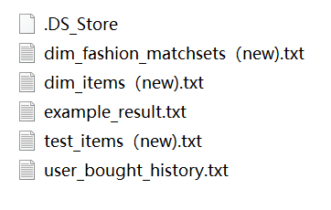
总模型
Ⅲ.搭配套餐中商品
数据集：
天池淘宝穿衣搭配
https://tianchi.aliyun.com
/competition/entrance/
231575/information
Ⅱ.商品表中商品
I.用户历史表中商品
子模型2
子模型3
子模型1
搭配子集1
搭配子集2
搭配子集3
最终搭配集

Slide 5
2
子模型一

Slide 6

子模型一
用户同日购买异类商品
01
数据处理
02
算法
03
评价函数

Slide 7

子模型一
用户同日购买异类商品
○查询商品A（举例：白色印花衬衫）的搭配商品
○用户购买表中找出所有用户同日购买的其他商品：
B（举例：黄色牛仔短裤）
C（举例：编织草帽）
D（碎花凉鞋）
……
（过滤与A相同或者与A同类的商品）。
○记录商品对的同天购买次数ｆpm
（比如A[白色印花衬衫]与B[黄色牛仔短裤]）
○记录商品对的类目在类间搭配表的频数ｆcm
（比如A类目[衬衫]与B类目[短裤]）
数据处理
除去缺省数据
算法
生成类间表
“白色印花衬衫id；黄色牛仔短裤 id”-----> “衬衫id，短裤id”
评价函数

Slide 8
3
子模型二

Slide 9
子模型二
TFIDF文本相似度全局搜索
01
数据处理
02
算法
03
评价函数

Slide 10
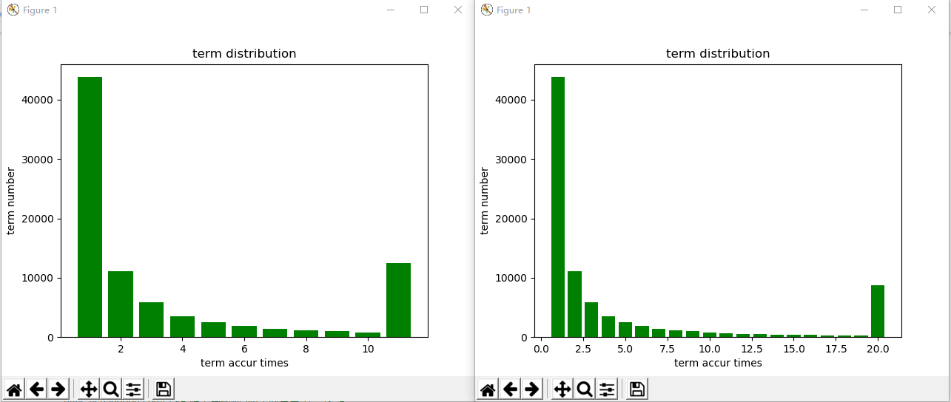
子模型二
词表处理
删除出现次数小于5的词，将词表从85488维缩减到21128维。

Slide 11
数据处理：聚类
聚类方法：K-Means
[tf-idf向量]
[tf-idf向量]
[tf-idf向量] [tf-idf向量]
[tf-idf向量]
[tf-idf向量]
…
[tf-idf向量]
[tf-idf向量]
…
[tf-idf向量]
[tf-idf向量]
…
[tf-idf向量]
[tf-idf向量]
…
……

Slide 12



子模型二
算法
评价函数

Slide 13
4
子模型三

Slide 14
子模型三
搭配套餐表中商品
子模型3
搭配商品子集1

Slide 15

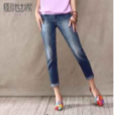
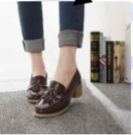
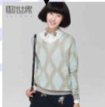

子模型三
如下图所示 ，假设一待测商品a，计算与商品b的搭配度（已知b的搭配商品有c,d,e ）。
?
思路：
1.假如a,c相似，那么a,b可能搭配，搭配度与a,c的相似度有关
2.假如a,d相似，那么a,b可能搭配，搭配度与a,d的相似度有关
3.假如a,e相似，那么a,b可能搭配，搭配度与a,e的相似度有关
a
b
c
d
e

Slide 16
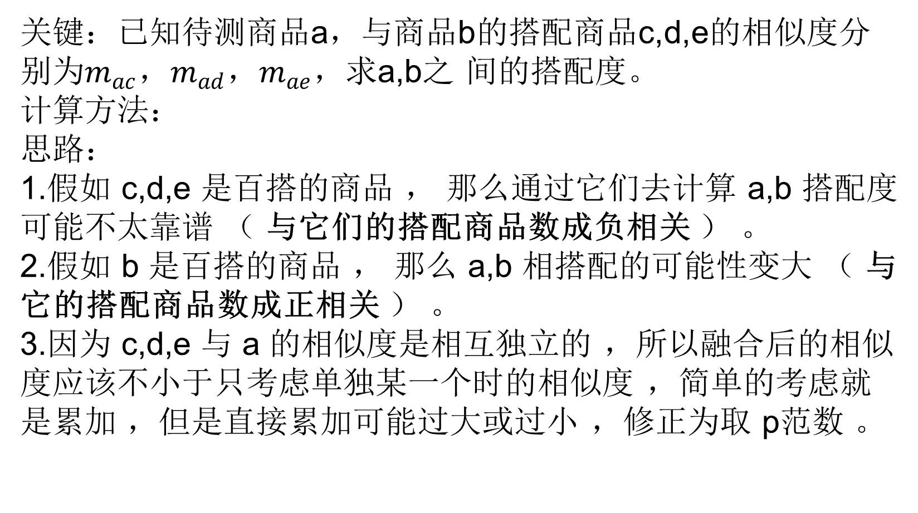
模型三
关键：已知待测商品a，与商品b的搭配商品c,d,e的相似度分别为$m_{ac}$，$m_{ad}$，$m_{ae}$，求a,b之 间的搭配度。
计算方法：
思路：
1.假如 c,d,e 是百搭的商品 ， 那么通过它们去计算 a,b 搭配度可能不太靠谱 （ 与它们的搭配商品数成负相关 ） 。
2.假如 b 是百搭的商品 ， 那么 a,b 相搭配的可能性变大 （ 与它的搭配商品数成正相关 ） 。
3.因为 c,d,e 与 a 的相似度是相互独立的 ，所以融合后的相似度应该不小于只考虑单独某一个时的相似度 ，简单的考虑就是累加 ，但是直接累加可能过大或过小 ，修正为取 p范数 。

Slide 17
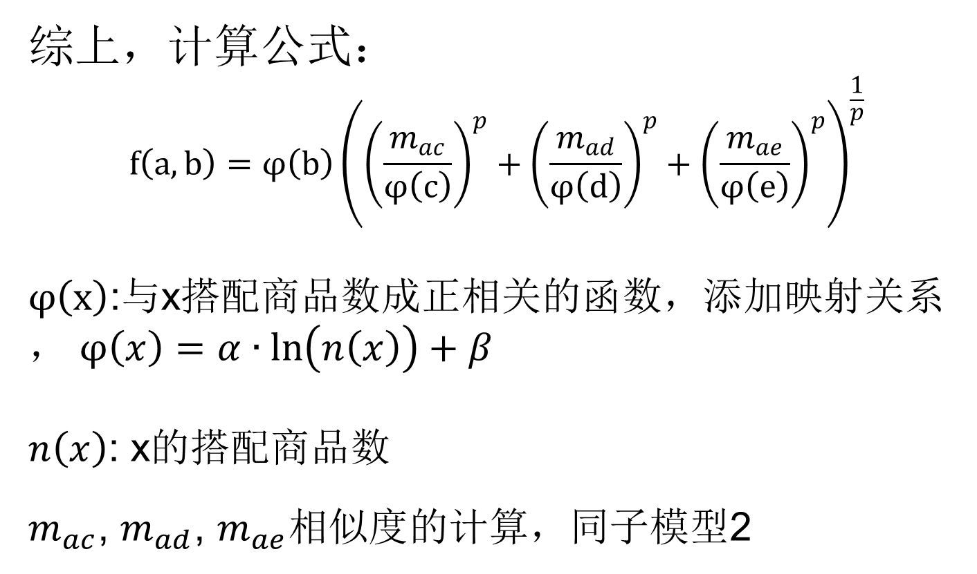
模型三
综上，计算公式：
$$f\left(a,b\right)=φ\left(b\right){\left({\left(\frac{m_{ac}}{φ\left(c\right)}\right)}^{p}+{\left(\frac{m_{ad}}{φ\left(d\right)}\right)}^{p}+{\left(\frac{m_{ae}}{φ\left(e\right)}\right)}^{p}\right)}^{\frac{1}{p}}$$
$φ\left(x\right)$:与x搭配商品数成正相关的函数，添加映射关系， $φ\left(x\right)=α∙\ln\left(n\left(x\right)\right)+β$
$n\left(x\right)$: x的搭配商品数
$m_{ac}$, $m_{ad}$, $m_{ae}相似度$的计算，同子模型2

Slide 18
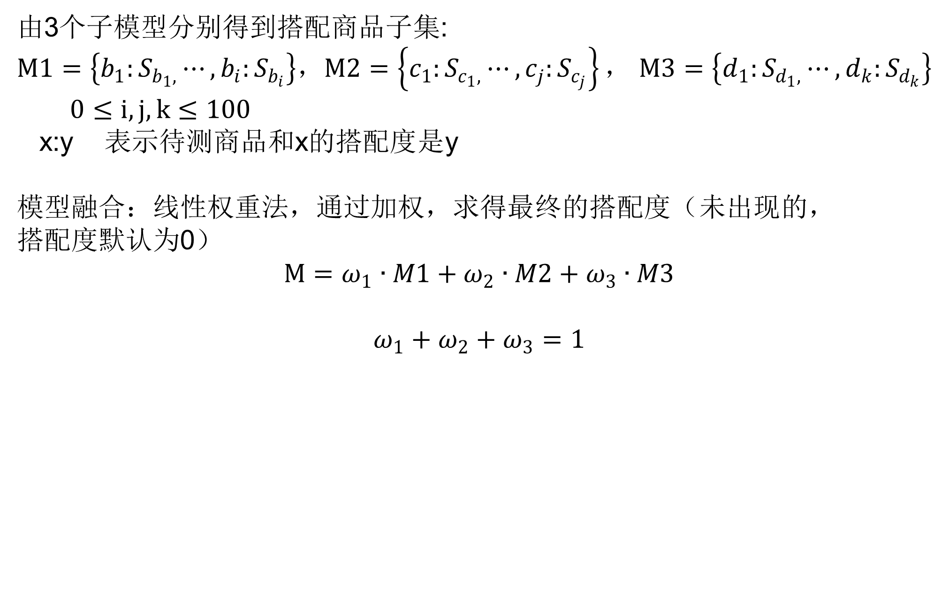
搭配子集合融合
由3个子模型分别得到搭配商品子集:
$M1=\left\{b_{1}:S_{b_{1},}⋯,b_{i}:S_{b_{i}}\right\}，M2=\left\{c_{1}:S_{c_{1},}⋯,c_{j}:S_{c_{j}}\right\}，$ $M3=\left\{d_{1}:S_{d_{1},}⋯,d_{k}:S_{d_{k}}\right\}$
$0≤i,j,k≤100$
x:y 表示待测商品和x的搭配度是y
模型融合：线性权重法，通过加权，求得最终的搭配度（未出现的，
搭配度默认为0）
$$M=ω_{1}∙M1+ω_{2}∙M2+ω_{3}∙M3$$
$$ω_{1}+ω_{2}+ω_{3}=1$$

Slide 19
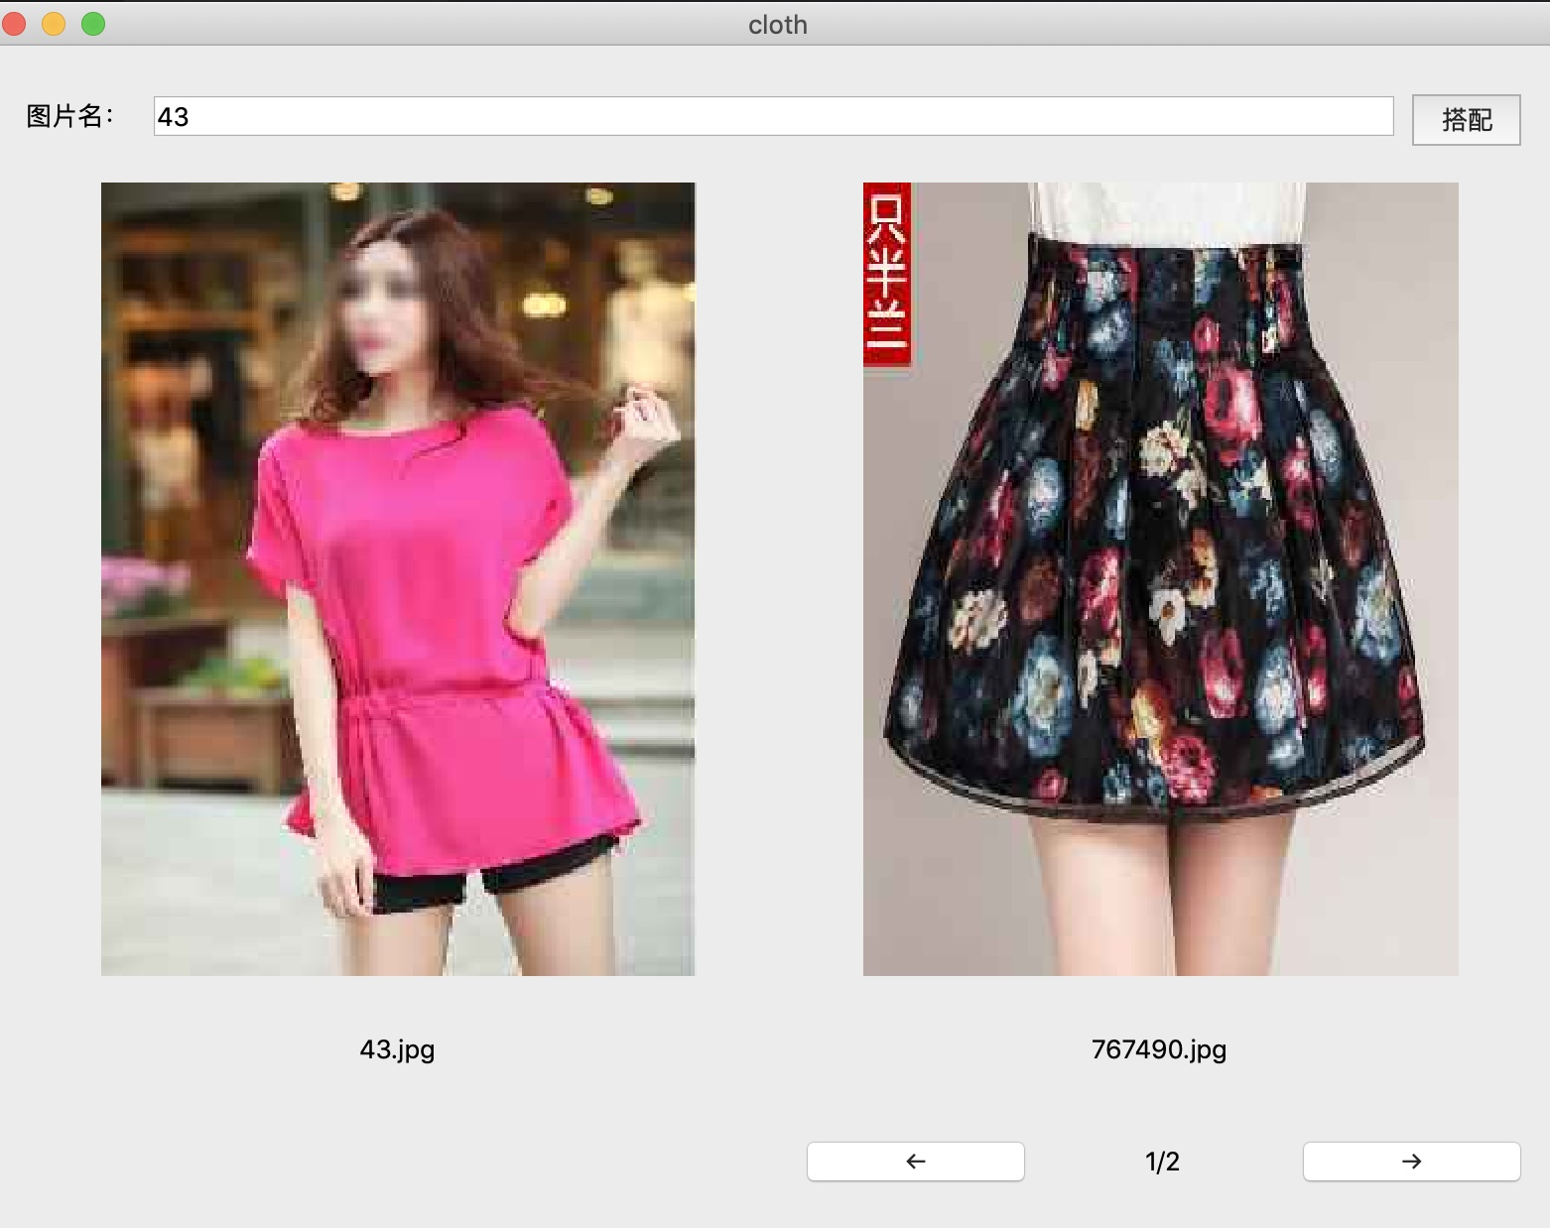
搭配测试

Slide 20
THANK YOU

